Slide 1
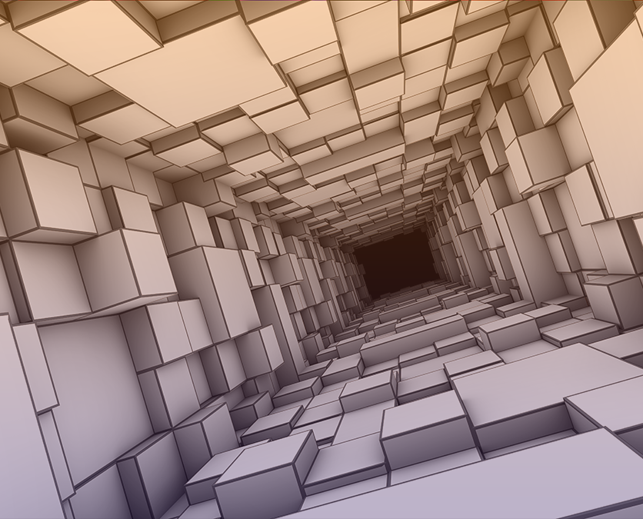
Algoritmo de búsqueda en profundidad
Ing. Mario López
Notes:
NOTE:
To change the image on this slide, select the picture and delete it. Then click the Pictures icon in the placeholder to insert your own image.

Slide 2
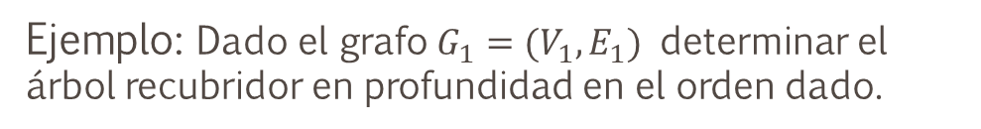

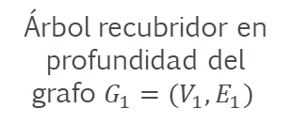

Algoritmo de búsqueda en profundidad
Se busca un árbol recubridor, ordenado, con raíz; en un orden dado; de un grafo $G=(V,E)$ no dirigido, conexo y sin lazos.
Ejemplo: Dado el grafo $G_{1}=(V_{1},E_{1})$ determinar el árbol recubridor en profundidad en el orden dado.
h
Orden: hgfedcba
e
a
8
7
b
f
a
c
e
6
c
d
4
d
5
g
f
3
2
g
h
1
Árbol recubridor en profundidad del grafo $G_{1}=(V_{1},E_{1})$
b
Grafo $G_{1}=(V_{1},E_{1})$

Slide 3
Muchas gracias

